Slide 1
Cahier des charges Partie base de données
CEBA – Avril 2019

Slide 2
Sommaire
Introduction
Description des besoins
Gestion des métadonnées

Slide 3
Introduction

Slide 4
Périmètre du projet
Service d’observation numérique de l’environnement (Eau, sol, air…)
Mise à disposition d’un environnement numérique valorisant les données
Public visé :
Chercheurs, associations
Collectivités territoriales
Agriculteurs, entreprises…

Slide 5
Périmètre de la gestion des données
Sources hétérogènes
Données / Structures
Flux
Volume à pérenniser (1 To/an)
Visibilité
Open Data
Protégée
Privée

Slide 6
Ressources
Informatique (Support Mésocentre):
Serveurs de stockage
Serveurs de base de données
Utilisation de logiciels libres
Humaine:
Projet I-SITE
Laboratoires
Mésocentre

Slide 7
Description des besoins

Slide 8
Les formats de données
Formats variés :
Excel, CSV, JSON, Images, vidéos, audios…
Fichiers cartographiques
Données de réseaux de capteurs
Base de données
-> Utilisation d’une signature numerique

Slide 9
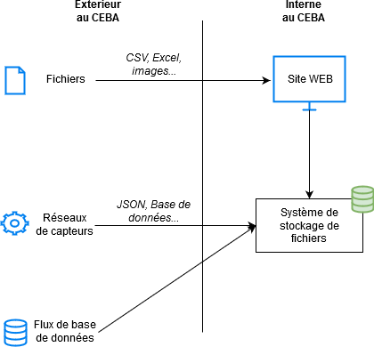
Les sources de données

Slide 10
Description des contraintes
Jeux de données hétérogènes
Structurées / Semi-structurées
Possibilité d’utiliser une base SQL et une base NoSQL ?
Stockage de jeux de données privées
Stockage sur un même serveur
Serveurs séparés ?

Slide 11
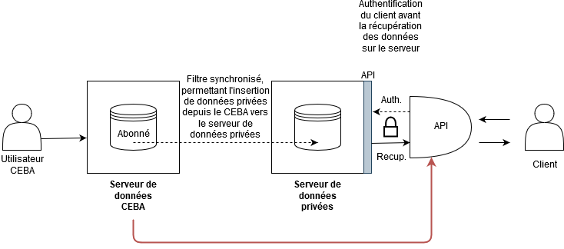
Scénario de stockage de jeux de données privées

Slide 12
Partager & publier la donnée
Possible utilisation d’un Data Catalog
Emplacement centralisé pour les métadonnées
Accessibles sans contraintes
Possibilité d’enlever le partage tout public pour un jeu de données → Protéger
Interopérable avec d’autres Data Catalog

Slide 13
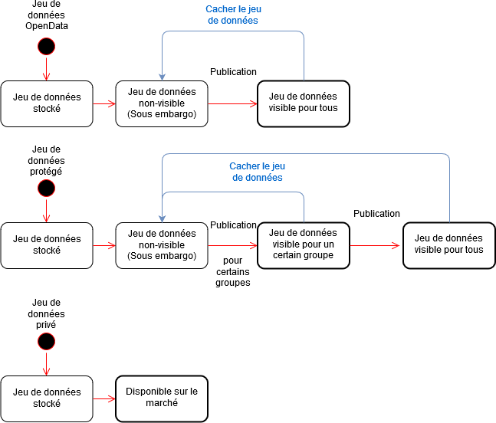
Visibilité d’un jeu de données

Slide 14
La sécurité
Service de pérennisation
Fréquence des sauvegardes à déterminer
Coût en espace et en maintenance
Accès restreint aux jeux de données suivant les rôles attribués au niveau de la base de données

Slide 15
La réutilisation du jeu de données
Pour les jeux de données :
Suivi du nombre de téléchargements
Versioning

Slide 16
La propriété intellectuelle de la donnée
Protection pour les producteurs de données
Données Open Data
Licence Creative Commons
Open Database Licence
Données privées
Contrat ?
Qui possède la donnée
Le producteur ? …

Slide 17
Gestion des métadonnées

Slide 18
La nature de la métadonnée des jeux de données
Données décrivant un jeu de données
Minimum: Quoi, Quand et Où
Flux de données de capteurs
Métadonnées standardisées et potentiellement extraites automatiquement
Ajout manuel
Liste de métadonnées épurée
Indexation

Slide 19
Proposition de métadonnées
Fiche de métadonnées épurée grâce à l’inter-ZA (90 % INSPIRE)
Jeu de données moissonnable et disponible depuis l’extérieur
Title, Abstract, Start_date, End_date, Inspire_themes…
Utilisation de thésaurus (Envthes, Gemet…)

Slide 20
MERCI DE VOTRE ATTENTION

